Slide 1
古诗两首
21

Slide 2
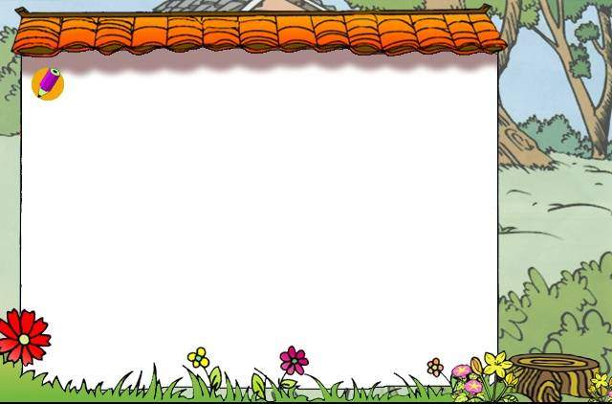
认识作者
李绅：字公垂（772—846），唐代诗人，江苏无锡人。他是新乐府运动的倡导者之一，对唐代诗歌的创作与繁荣，作出了理论和实践两方面的贡献。曾写过《新题乐府》二十首，可惜今已失传。李绅的诗，感情朴实、语言平易近人。

Slide 3

试试看
通过朗读古诗,体会粮食的来之不易和作者对农民的同情。
把课文中不认识的“生字宝宝”找出来。

Slide 4

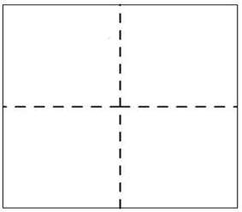
认一认
pán
lì
jiē
mǐn
盘
粒
皆
悯
zhòng
sù
zǐ
yóu
种
粟
子
犹

Slide 5
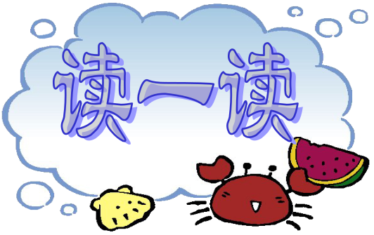
hé
wǔ
xīn
kǔ
禾
午
辛
苦
(禾苗)
(中午)
(辛劳)
(刻苦)

Slide 6
nóng
shōu
wàn
xián
fū
农
收
万
闲
夫
(农民)
(收成)
(万一)
(空闲)
(大夫)

Slide 7
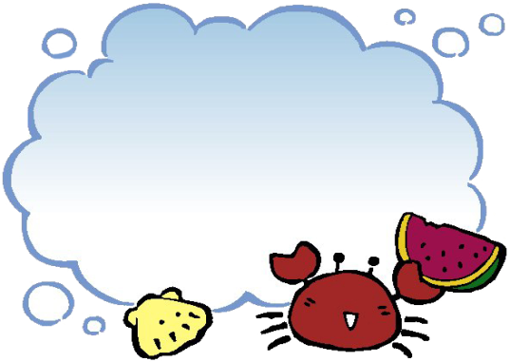
写一写
万夫午禾
农收辛闲苦

Slide 8
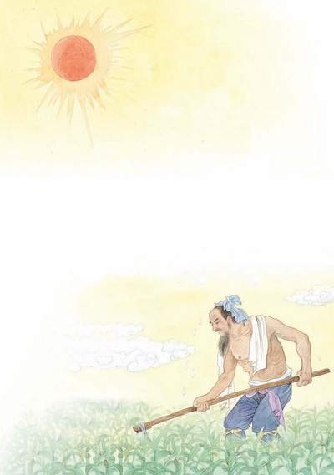


Slide 9
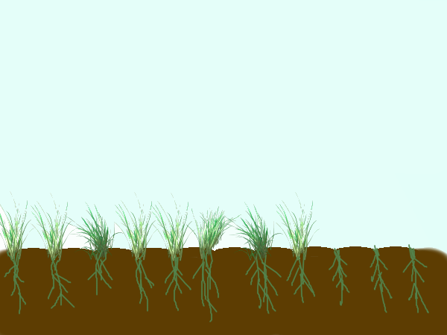

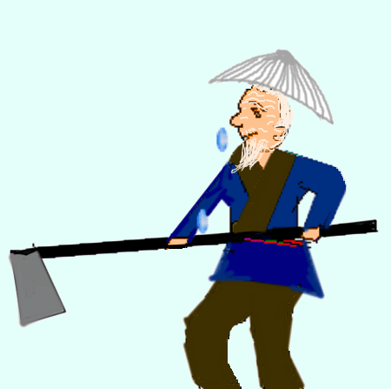
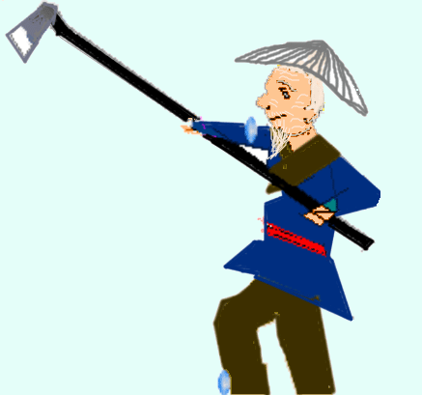

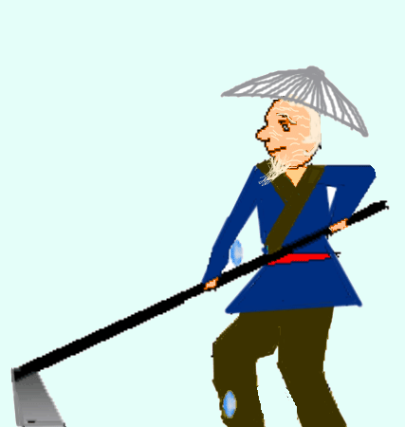

Slide 10
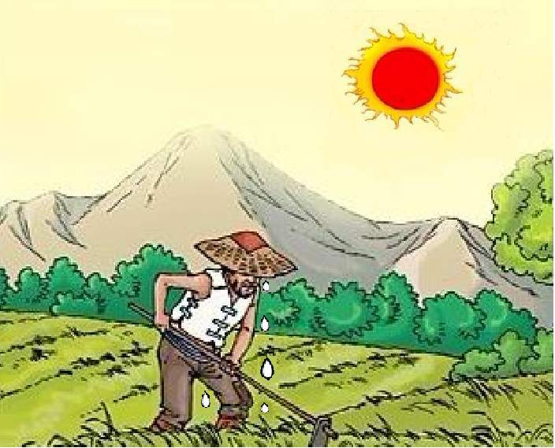
锄禾日当午，

Slide 11
汗滴禾下土。

Slide 12




hàn
dī
汗滴

Slide 13
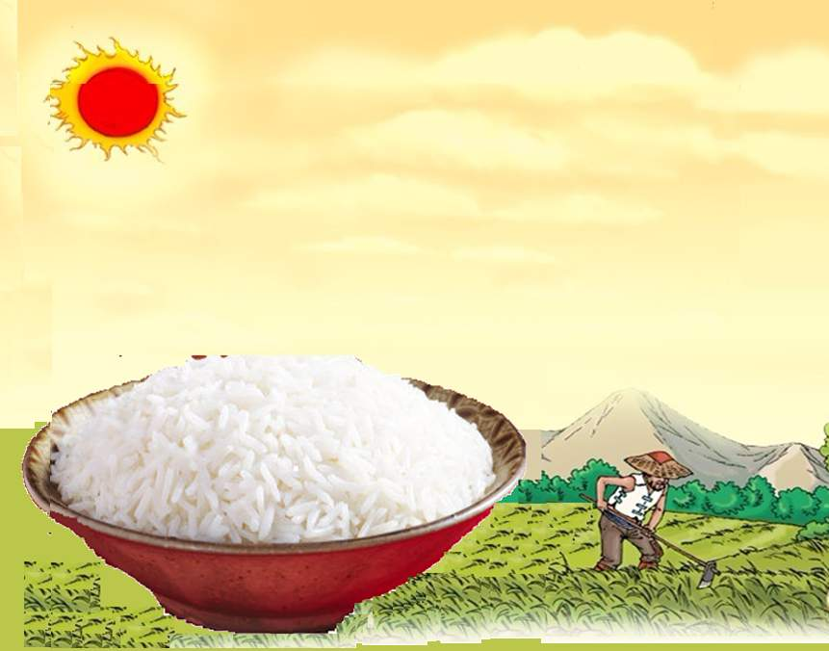
谁知盘中餐，

Slide 14

shuí
zhī
谁知

Slide 15
pán
cān
盘中餐

Slide 16
粒粒皆辛苦。

Slide 17

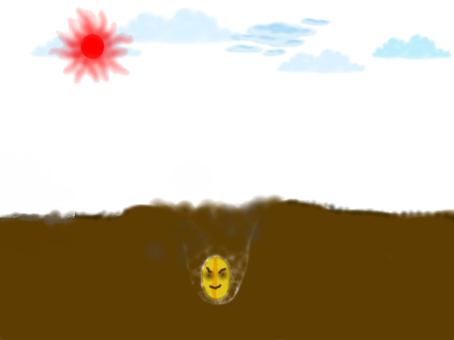
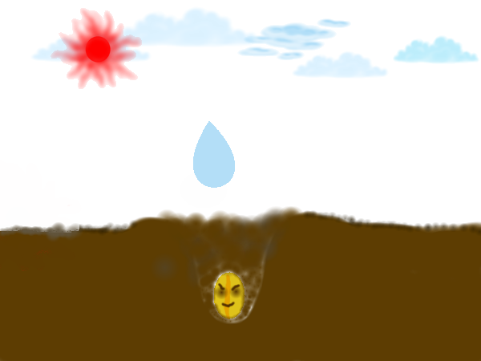

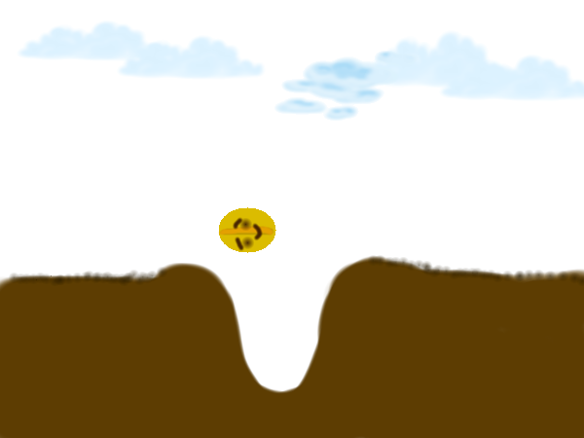
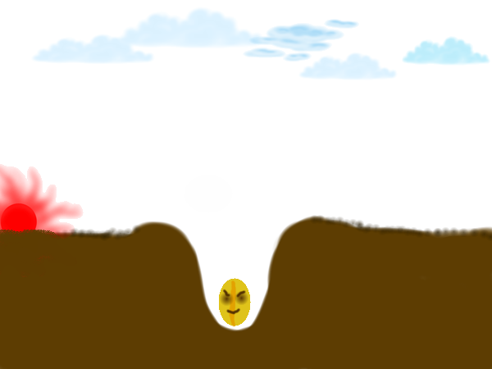
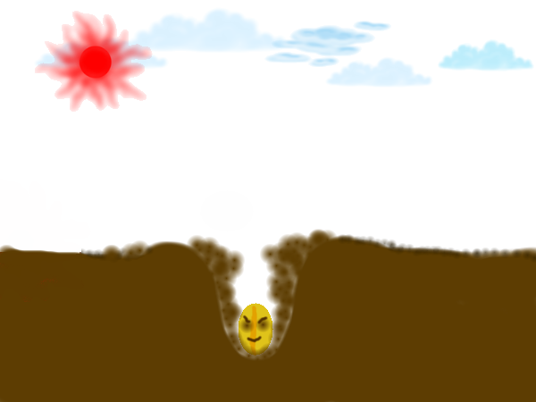
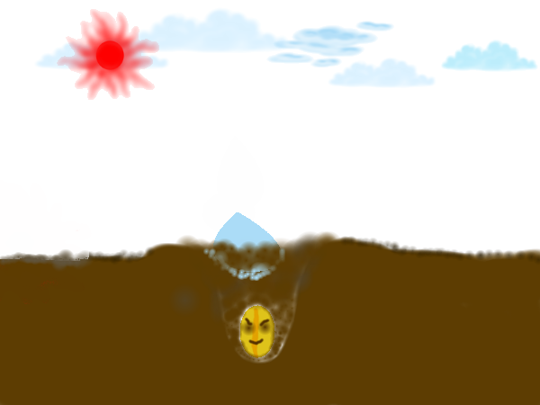

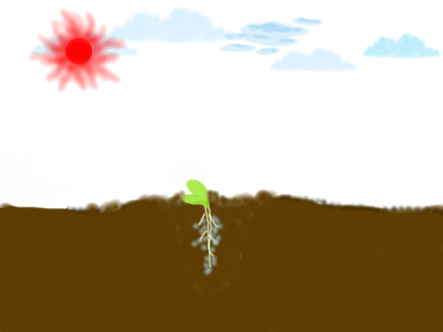


粒粒皆辛苦

Slide 18
lì
粒粒

Slide 19
jiē
xīn
kǔ
皆辛苦

Slide 20
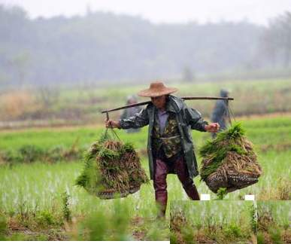


Slide 21
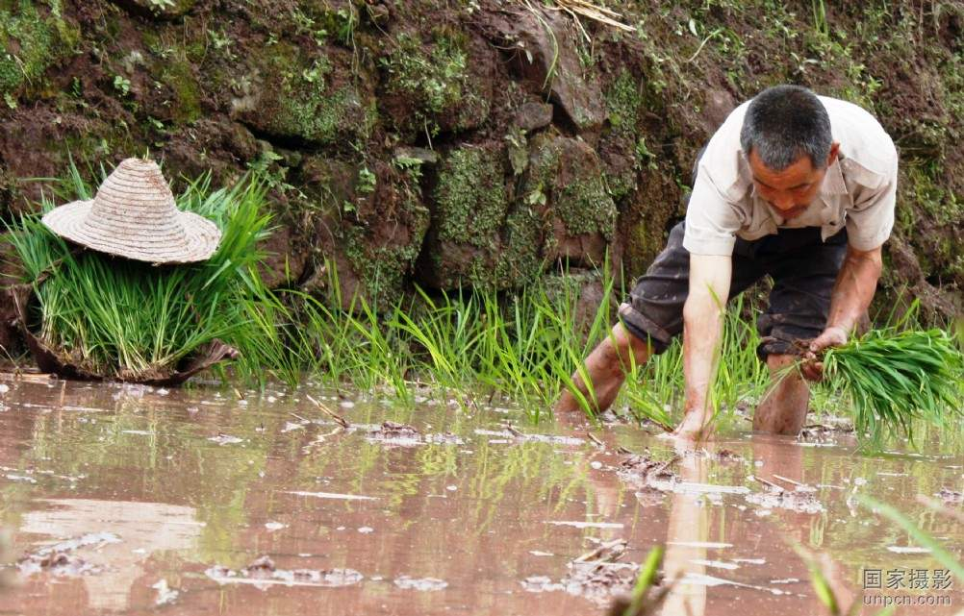
谁知盘中餐，
粒粒皆辛苦。

Slide 22
锄禾日当午，
汗滴禾下土。

Slide 23
谁知盘中餐，
粒粒皆辛苦。

Slide 24
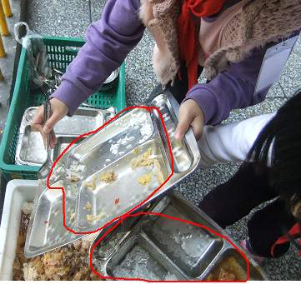

Slide 25
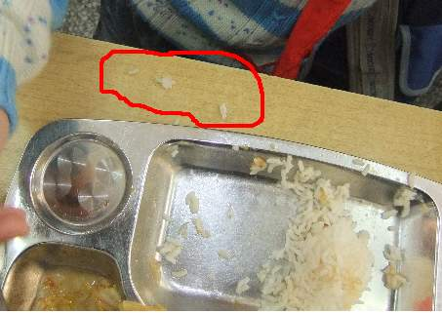

Slide 26
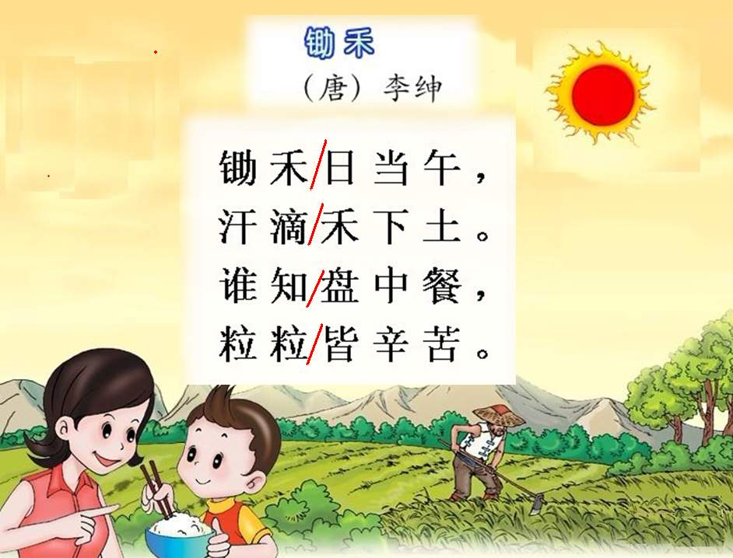

Slide 27
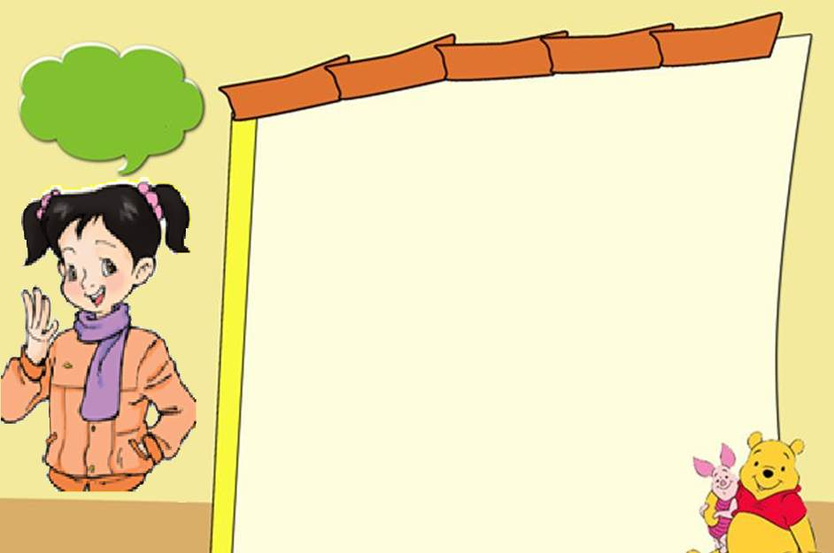
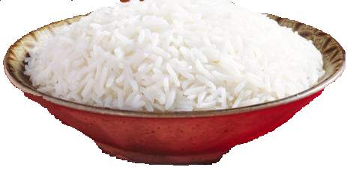
送米粒宝宝 回 家
粒
辛
苦
谁
汗
知
当
午
禾

Slide 28
这首诗告诉我们一个什么道理？
告诉了我们粮食来得不容易，人人都要爱惜粮食。

Slide 29
悯农
春种一粒粟，
秋收万颗子。
四海无闲田，
农夫犹饿死。

Slide 30
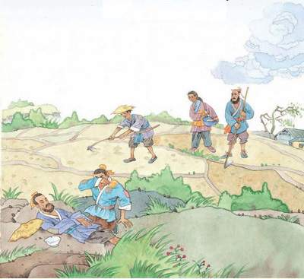
春种一粒粟：春天种下一粒谷物的种子。
秋收万颗子：秋天收下千颗万颗的粮食。
四海无闲田：天底下没有一亩闲荒的土地。
农夫犹饿死：仍然还有不少农民吃不饱肚子而被饿死了。

Slide 31

诗人用“春种”到“秋收”，用“一粒粟”到“万颗子”的变化，讲了农民一年的辛勤劳动。可诗的结尾勾勒出的却是一幅悲惨的画面：“四海无闲田，农夫犹饿死”。诗人以这样强烈的对比，揭示了古代劳动人民的悲惨命运，表达了诗人对劳动人民的深切同情。

Slide 32

再见

